Slide 1
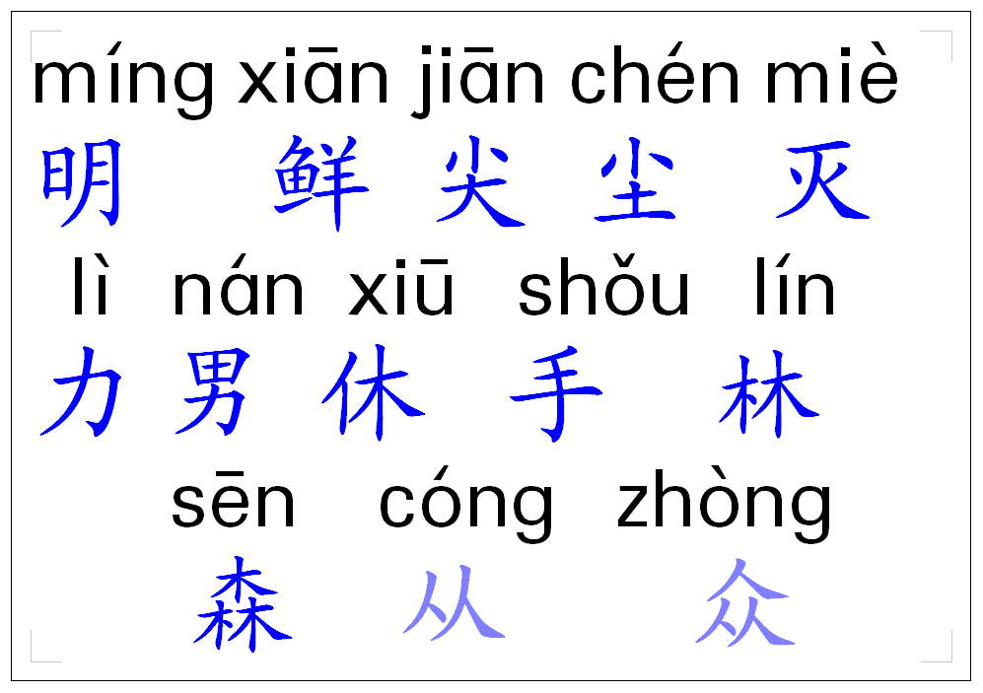

Slide 2
明鲜尖灭力男休手林森从众尘

Slide 3
朋好星孙李天晚晶下歪品晃大叶香

Slide 4
杏桃思加肚松吐早吕路想妈姓机名

Slide 6
笔尖 鲜花 竹林森林 明天 尘土 手心灭火

Slide 7
不正歪 歪歪扭扭
日光晃 晃眼睛
三口品 品茶
三日晶 亮晶晶

